Slide 1
Белорусский профессиональный союз работников культуры, информации, спорта и туризма
Первичная
профсоюзная организация Берестовицкой
детской школы искусств
2021

Slide 2
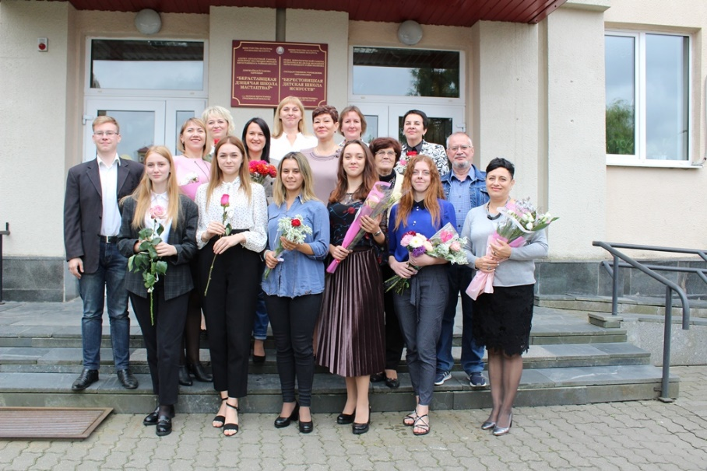
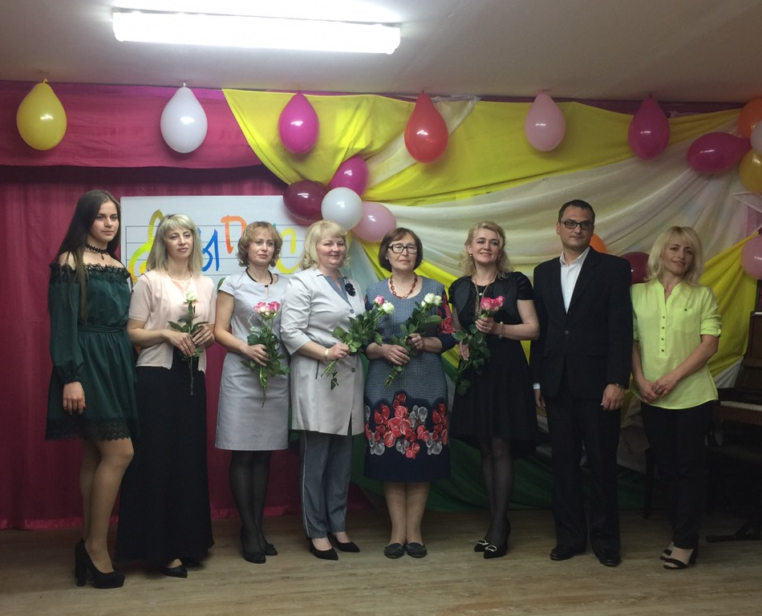
На учёте в первичной профсоюзной организации состоит 50 человек, из них 43 – работающих,
1 – женщина, воспитывающая ребенка-инвалида и 6 пенсионеров.
Это - надёжная и дружная команда. Главные ценности, которые нас объединяют: преданность общему делу, развитие и самосовершенствование, общность интересов, солидарность, ориентация на позитивное будущее, забота о людях.

Slide 4
Наш профсоюз – это:
Профессионализм
Разумность
Ответственность
Финансовавая
самостоятельность
Солидарность
Организованность
Юридическая помощь
Законность
Профсоюз - это защита
интересов профессиональных,
Это - отстаивание гарантиЙ социальных!

Slide 5
Основная цель деятельности Первичной профсоюзной организации – представительство и защита социально-трудовых прав и интересов работников, повышение уровня жизни членов профсоюза.
Основные задачи нашей первичной организации: -постоянно совершенствовать и поднимать уровень развития и укрепления социального партнёрства между администрацией и профкомом; -совершенствовать локальную нормативно-правовую базу деятельности первичной профсоюзной организации; -создавать благоприятные условия труда и отдыха работников; -совершенствовать формы и методы спортивной и культурно-массовой работы с членами первичной профсоюзной организации. Перечень услуг, которые оказывает ППО: - защита прав и интересов работников; - регулирование трудовых отношений; - ведение переговоров с нанимателем; - охрана труда; - представление интересов работников в различных инстанциях; - информирование работников; - решение вопросов повышения квалификации и аттестации; - организация досуга; - оздоровление; - финансовая помощь и поддержка в различных жизненных ситуациях.

Slide 6
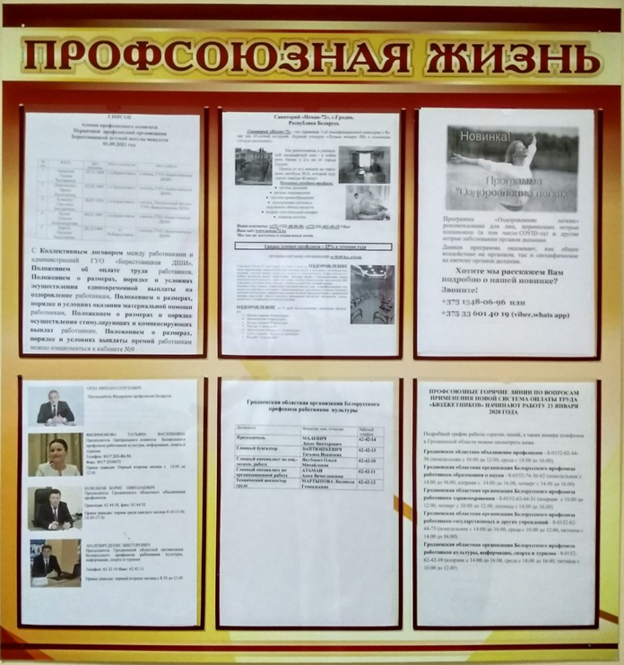
В своей работе первичная профсоюзная организация руководствуется Уставом Белорусского профессионального союза работников культуры, информации, спорта и туризма, Коллективным договором и другими локальными нормативными правовыми актами. Вся необходимая информация размещена на профсоюзном стенде и на сайте нашего учреждения.

Slide 7
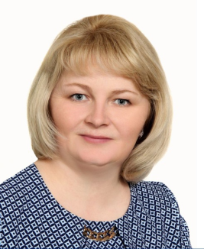
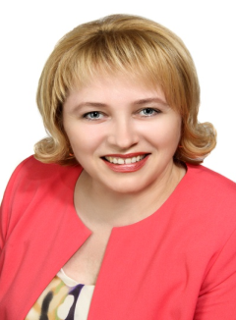
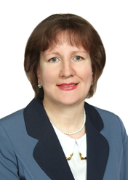
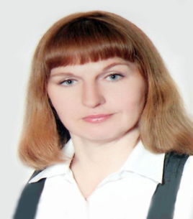
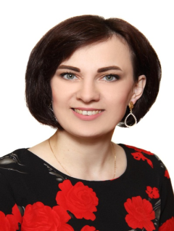
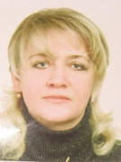
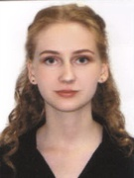
СТРУКТУРА ПЕРВИЧНОЙ ПРОФСОЮЗНОЙ ОРГАНИЗАЦИИ: Профсоюзный комитет Баран Тиунчик Архипова Светлана Елена Галина Александровна Владимировна Чеславовна Дорошкевич Кулик Климчук Карпач Ирина Татьяна Светлана Наталия Николаевна Александровна Богдановна Николаевна

Slide 8
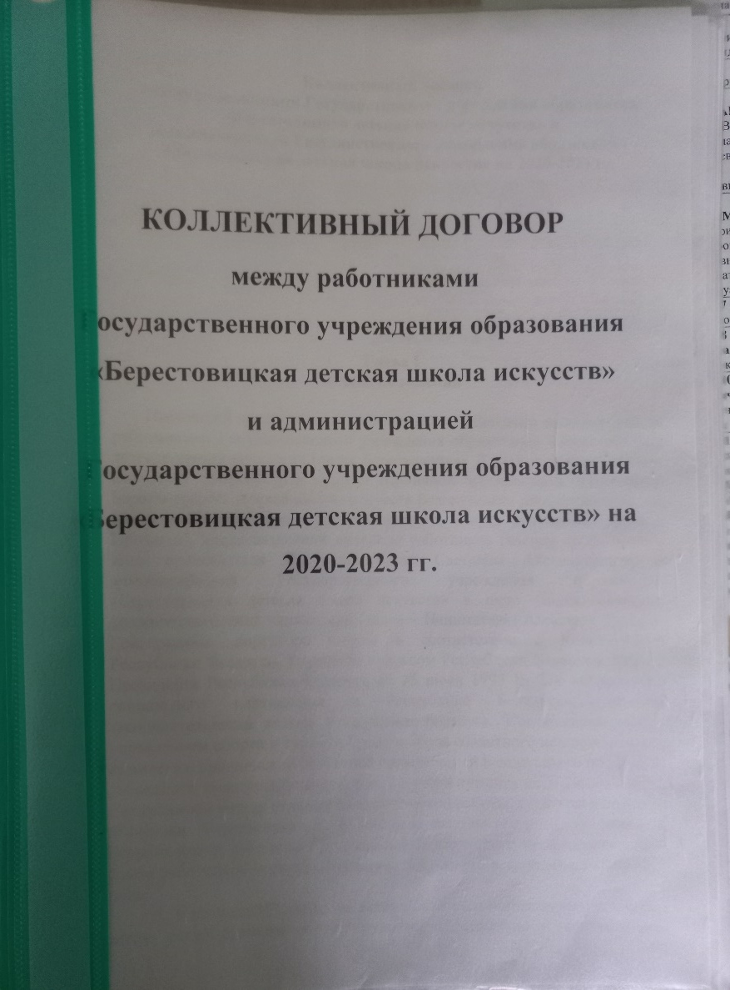
Коллективный договор
Чтобы наглядно представить себе механизмы защиты профсоюз-ной организацией прав трудящихся, следует обратиться к коллективному договору – главному социальному документу, который содержит набор требований по улучшению условий труда и отдыха, повышению заработной платы, повышению квалификации, оздоровлению, пре-доставлению материальной помощи и др.

Slide 9
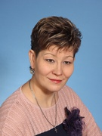
Первичная профсоюзная организация всегда находит помощь и поддержку со стороны администрации
Государственного учреждения образования «Берестовицкая детская школа искусств»
Директор
ГУО «Берестовицкая детская школа искусств»

